Slide 1
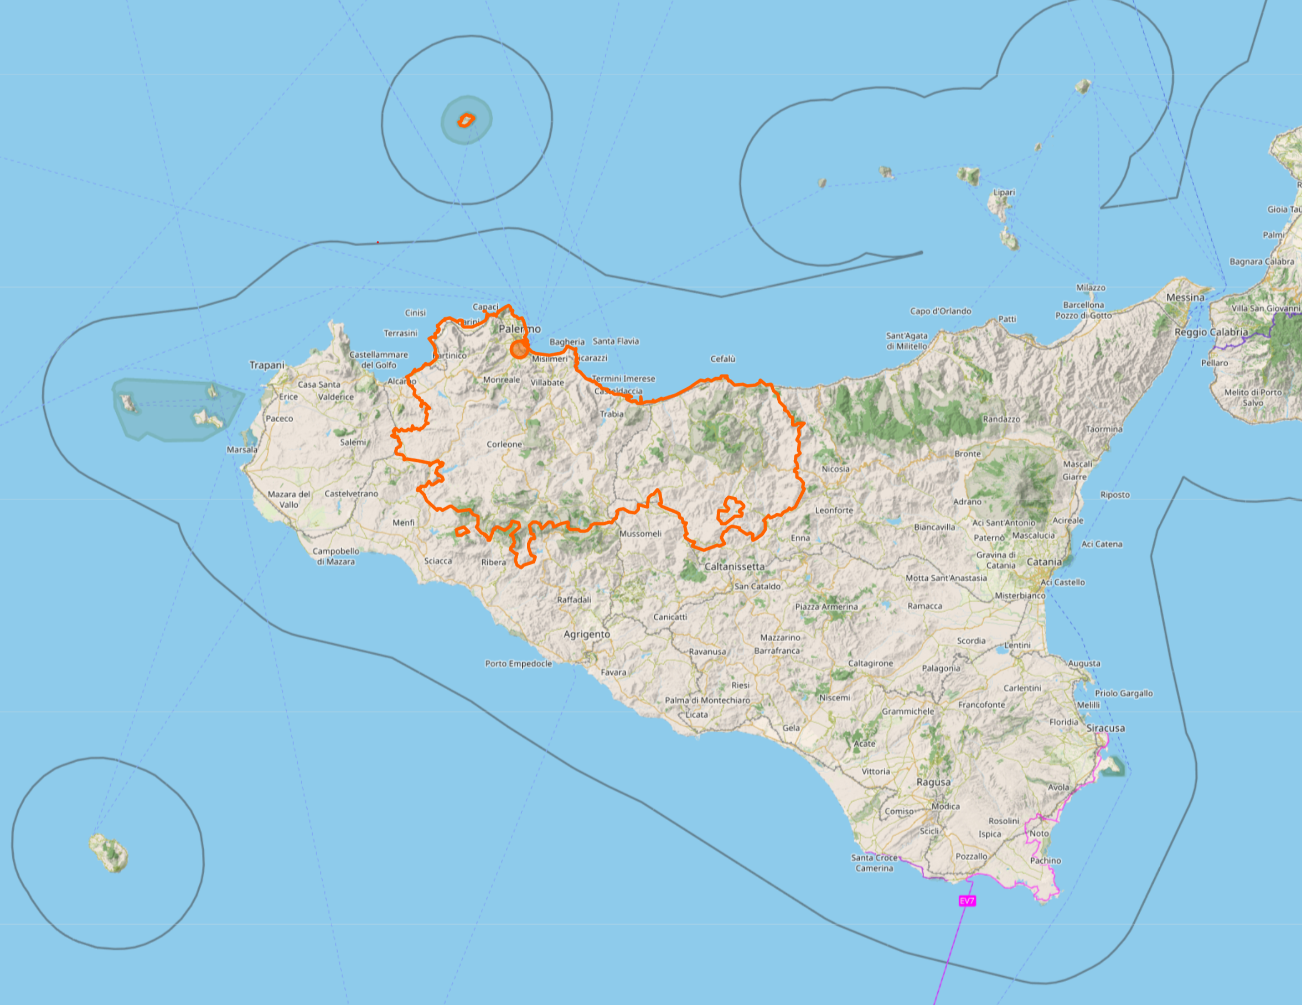
LE DINAMICHE DEMOGRAFICHE DELLA CITTÀ METROPOLITANA DI PALERMO
GIROLAMO D’ANNEO
RESPONSABILE STUDI E RICERCHE STATISTICHE COMUNE DI PALERMO

Slide 2
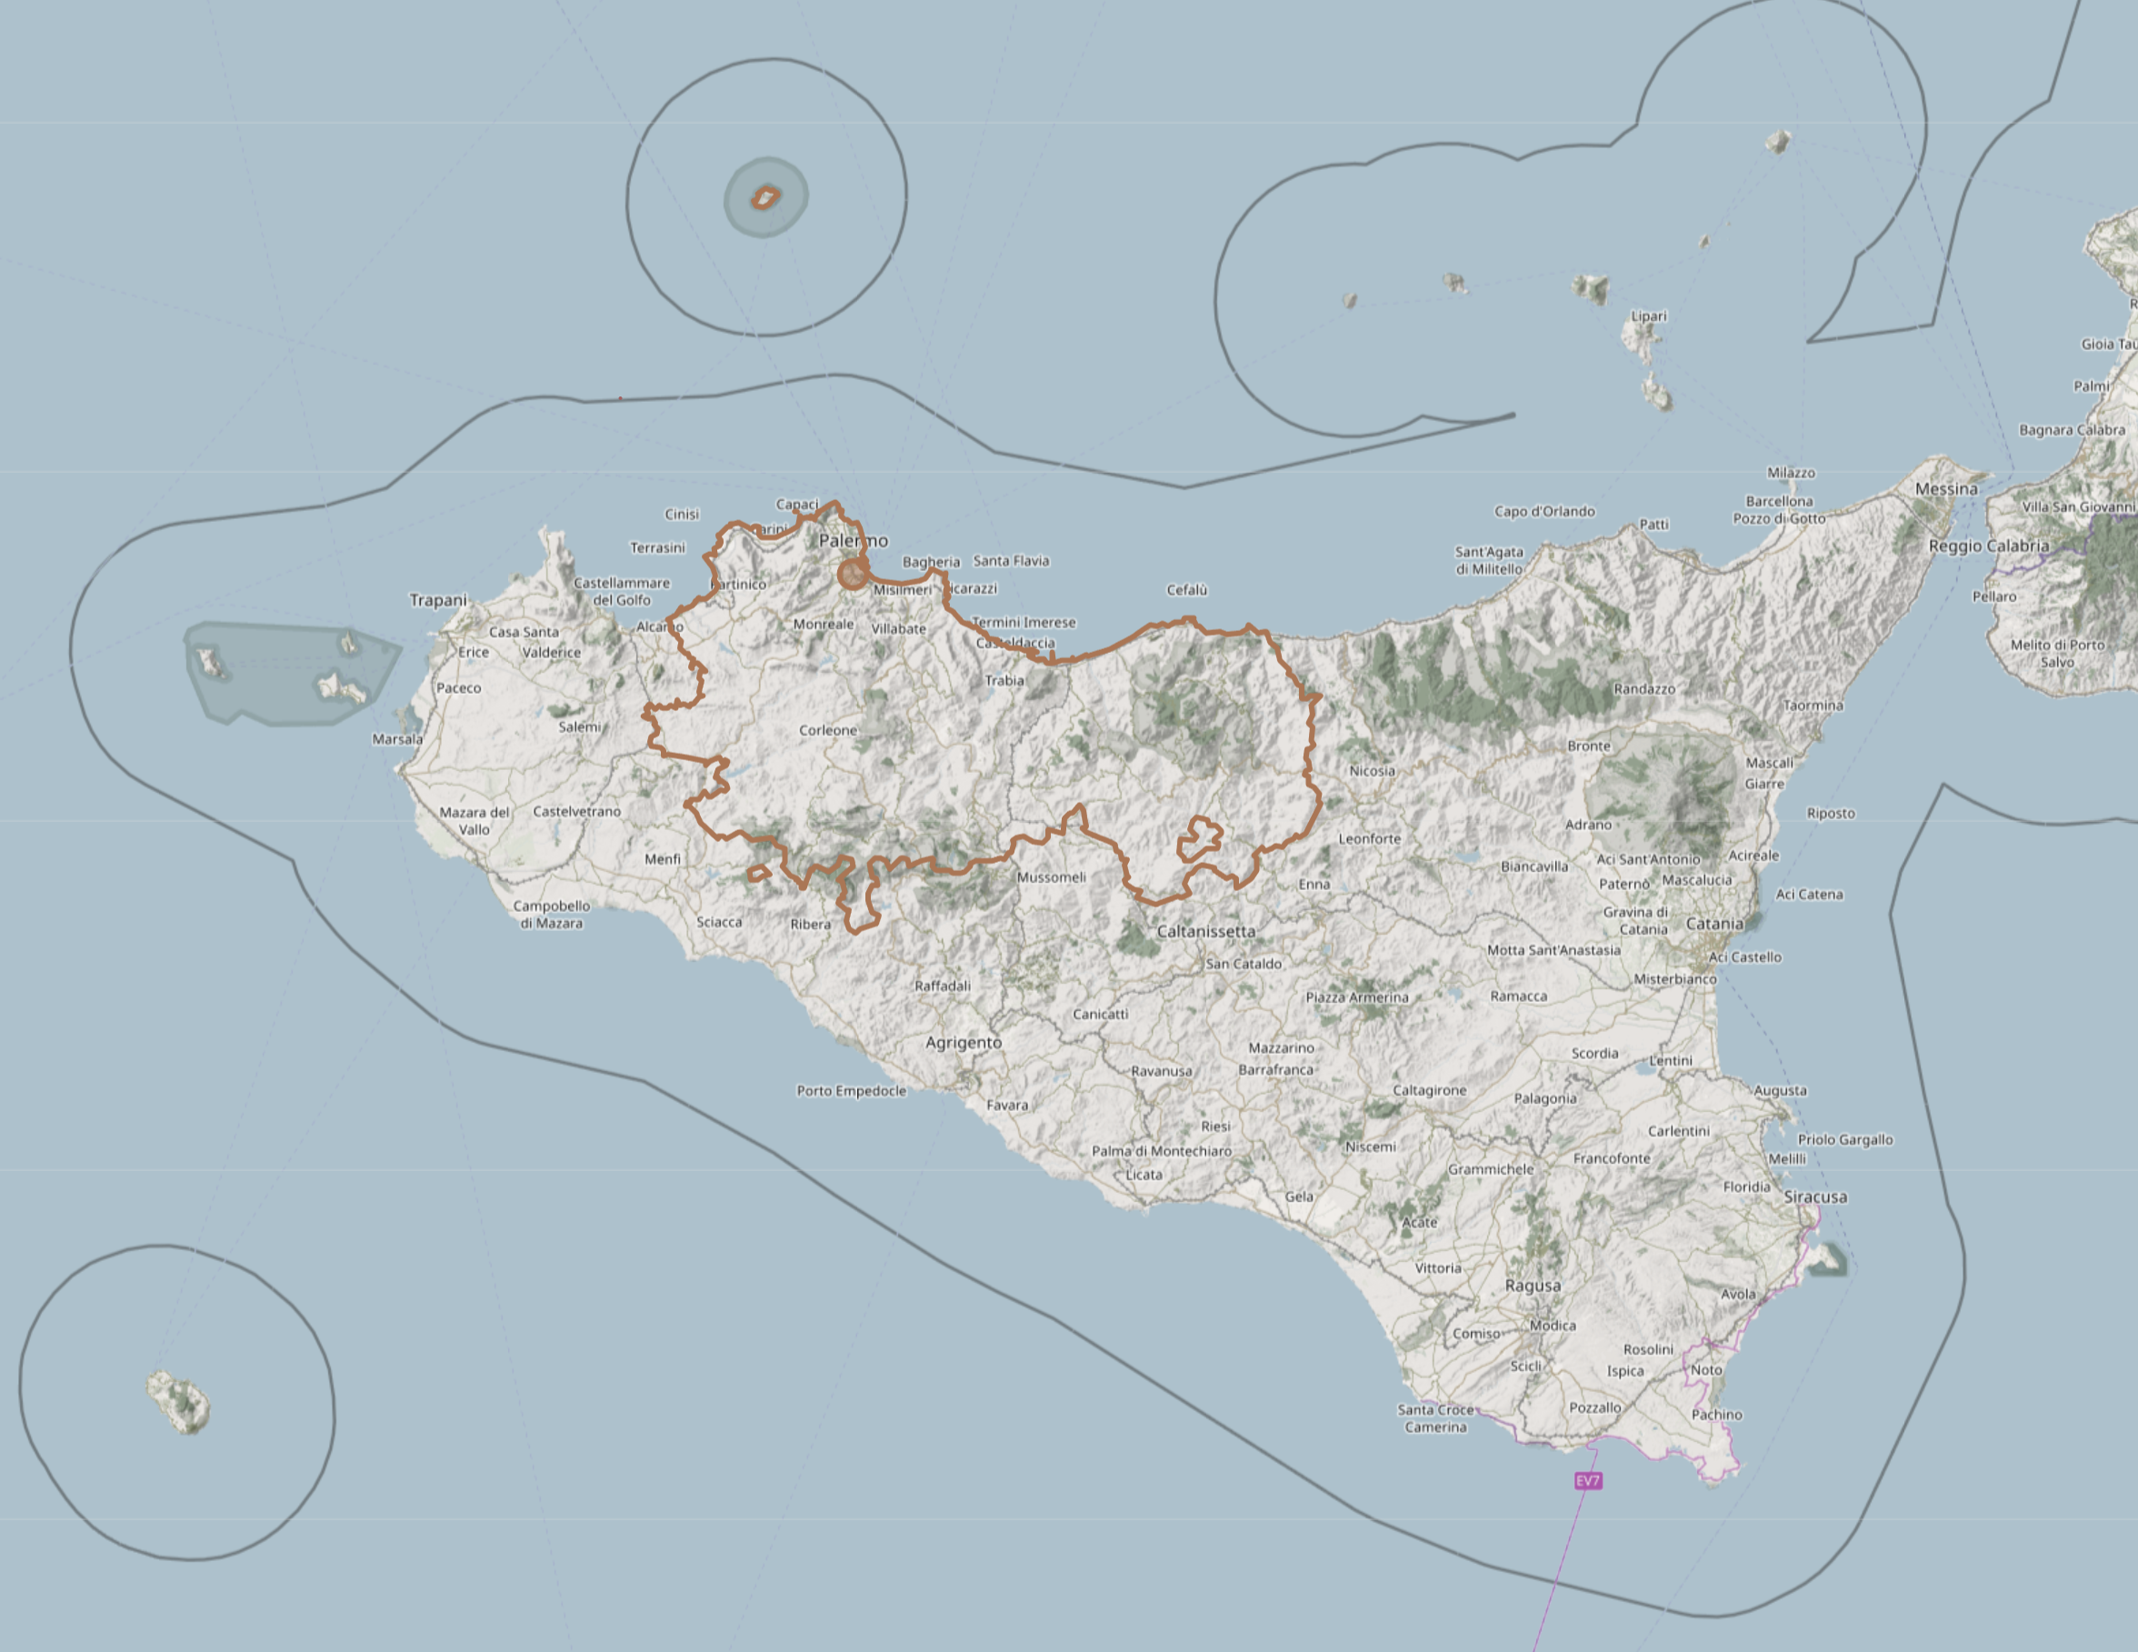
La Città Metropolitana di Palermo ai Censimenti (1951-2021)
La Provincia di Palermo (oggi Città Metropolitana) al Censimento del 1951 (primo Censimento del dopoguerra) contava poco più di un milione di abitanti, e negli anni successivi ha fatto registrare un trend crescente, che ha portato il numero degli abitanti a superare il milione e centomila nel 1961 e a sfiorare il milione e duecentomila nel 1981. Negli anni seguenti è proseguita la crescita della popolazione, anche se con minore intensità, e nel 2011 è stato raggiunto il livello di 1.243.585 abitanti. Nell’ultimo decennio si è invece registrata un’inversione del trend, il numero di abitanti ha iniziato a diminuire e nel 2021 la popolazione si è attestata a quota 1.208.991.
Censimento 1951: 1.028.431 abitanti
Censimento 2011: 1.243.585 abitanti
Censimento 2021: 1.208.991 abitanti
Variazione 1951-2011: +20,9%
Variazione 2011-2021: -2,8%
Variazione 1951-2021: + 17,6%

Slide 3
I Comuni della Città Metropolitana di Palermo ai Censimenti (1951-2021)
Variazione percentuale della popolazione residente nei Comuni della Provincia di Palermo dal 1951 al 2021.
Fonte: Istat, Censimenti della popolazione.
Link alla mappa: https://datawrapper.dwcdn.net/kMdaS/2/
Non tutti i Comuni della provincia sono cresciuti, anzi sono più i Comuni che hanno visto diminuire il numero degli abitanti rispetto a quelli che hanno registrato un aumento: su 82 Comuni, i Comuni che hanno visto crescere la popolazione residente sono 29, mentre quelli che l’hanno vista diminuire sono 53
Palermo, il Comune capoluogo, che nel 1951 aveva poco meno di mezzo milione di abitanti, è cresciuto fino al 1981, quando ha superato i 700mila abitanti. Negli anni successivi ha iniziato un declino demografico, inizialmente moderato e negli anni più recenti più sensibile. Complessivamente, dal 1951 al 2021 ha registrato una crescita del 29,5%.
I Comuni di prima cintura, che nel 1951 contavano complessivamente poco più di 65 mila abitanti, sono progressivamente cresciuti fino a superare i 132 mila abitanti nel 2021, più del doppio rispetto a 70 anni prima (+101,6%).
I Comuni di seconda cintura, che nel 1951 contavano 176 mila abitanti, dopo un’iniziale diminuzione registrata fino al 1971 negli anni successivi hanno visto crescere la popolazione residente, fino a raggiungere i 225 mila abitanti nel 2011. Nell’ultimo decennio la popolazione è rimasta sostanzialmente stabile. Complessivamente, dal 1951 al 2021, la popolazione è cresciuta del 27,3%.
Gli altri Comuni si sono invece fortemente ridimensionati: contavano complessivamente 295 mila abitanti nel 1951 e sono scesi a 217 mila nel 2021 (-26,7%)

Slide 4
L’indice di vecchiaia nei Comuni della Città Metropolitana di Palermo al Censimento 2021
Indice di vecchiaia (popolazione di 65 anni e più su popolazione di età 0-14 anni) al Censimento 2021.
Fonte: Istat, Censimento permanente della popolazione 2021.
Link alla mappa: https://datawrapper.dwcdn.net/wmZah/2/
Le dinamiche demografiche osservate hanno determinato rilevanti effetti anche sulla struttura per età degli abitanti negli 82 Comuni della Provincia di Palermo, effetti che è possibile misurare attraverso l’indice di vecchiaia (rapporto fra la popolazione di 65 anni e più e la popolazione di età compresa fra 0 e 14 anni), che indica quanti anziani ci sono ogni 100 ragazzi in una determinata popolazione.
A livello nazionale, con riferimento ai dati del Censimento permanente della popolazione 2021, l’indice di vecchiaia è parecchio elevato, pari a 187,6
Anche il valore relativo alla Sicilia è elevato, ma più basso di quello nazionale: 167,6
L’indice di vecchiaia della Città Metropolitana di Palermo è pari a 156,8, quindi più basso sia del valore medio nazionale che di quello regionale, ma si rileva una elevata variabilità a livello comunale:
I Comuni delle aree interne, quelli che hanno registrato un forte declino demografico, hanno valori dell’indice di vecchiaia decisamente elevati, nei casi più estremi prossimi o addirittura superiori a 400 (400 anziani ogni 100 ragazzi). In particolare, sono tre i Comuni con un indice di vecchiaia superiore a 400: Polizzi Generosa (413,9), Isnello (408,7) e Blufi (408,1).
I Comuni dell’hinterland del Comune capoluogo, che hanno registrato una dinamica di forte incremento della popolazione, hanno invece valori dell’indice di vecchiaia sensibilmente più bassi. In tre Comuni, in particolare, l’indice è inferiore a 100, ovvero vi sono più ragazzi di età compresa fra 0 e 14 anni che persone di età superiore ai 64 anni: Ficarazzi (85,2), Villabate (87,3) e Carini (99,0)

